Slide 1

একাদশ শ্রেণি
হিসাববিজ্ঞান ১ম পত্র
আবেদা খানম গার্লস হাই স্কুল এন্ড কলেজ
মোঃ শফিকুল ইসলাম
প্রভাষক, হিসাববিজ্ঞান

Slide 2
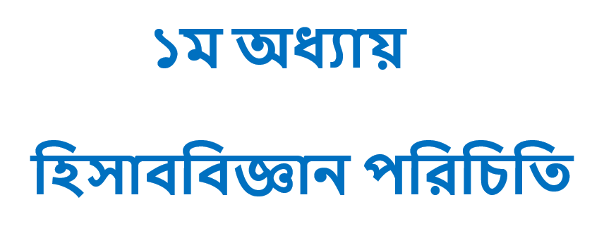

Slide 3
শিখনফল
এই পাঠ শেষে শিক্ষার্থীরা …..
১। হিসাববিজ্ঞান সম্পর্কে জানতে পারবে
২। হিসাববিজ্ঞানের কার্যাবলী জানতে পারবে
৩। হিসাববিজ্ঞানের উৎপত্তি সম্পর্কে বিস্তারিত জানতে পারবে
৪। হিসাবতথ্য সম্পর্কে বিস্তারিত আলোচনা করতে পারবে

Slide 4
হিসাববিজ্ঞান কাকে বলে?
হিসাববিজ্ঞান বা হিসাববিদ্যা হল এমন একটি বিষয় যার মাধ্যমে কোন ব্যক্তি বা প্রতিষ্ঠানের আর্থিক তথ্যাবলি সংরক্ষণ, প্রক্রিয়াকরণ, ফলাফল নির্ণয়, বিশ্লেষণের পদ্ধতি আলোচনা করা হয়।

Slide 5
হিসাববিজ্ঞানের উৎপত্তি
বৈজ্ঞানিক হিসাবশাস্ত্রের প্রচলন করেছিলেন ইতালীয় গণিতবিদ ও ধর্মযাজক লুকা প্যাসিওলি । লুকা প্যাসিওলি তাঁর ১৪৯৪ সালে ল্যাটিন ভাষায় লিখিত বই সুম্মা ডি এরিথিমেটিকা, জিওমেট্রিকা প্রপোরসোনিয়েট প্রোপোরসনালিটা (summa de Arithmatica Geometrica proportionet proportionalita) -তে দু'তরফা দাখিলা পদ্ধতি বর্ণনা করেন ।

Slide 6
হিসাব তথ্য (Accounting Information) কি?
হিসাব তথ্য (Accounting Information) হলো কোনো প্রতিষ্ঠানের আর্থিক লেনদেন ও কার্যক্রম হিসাববিজ্ঞানের মাধ্যমে সংগ্রহ, শ্রেণিবদ্ধ, সংক্ষিপ্ত ও বিশ্লেষণ করার পর যে তথ্য পাওয়া যায়।

Slide 7
হিসাব তথ্যের ব্যবহারকারী ২ ধরনেরঃ
অভ্যন্তরীণ ব্যবহারকারী:
যারা সংশ্লিষ্ট ব্যবসায় প্রতিষ্ঠানের ব্যবস্থাপনা ও মালিকানার আওতাভুক্ত তাদেরকে অভ্যন্তরীণ ব্যবহারকারী বলা হয়।
বাহ্যিক ব্যবহারকারী:
যারা ব্যবসাপ্রতিষ্ঠানের সাথে জড়িত কিন্তু মালিকানা এবং ব্যবস্থাপনার অংশ নন তাদেরকে বাহ্যিক ব্যবহারকারী বলা হয়; যেমনঃ পাওনাদার, কর কর্তৃপক্ষ, সরকার, নিরীক্ষক প্রমুখ।

Slide 8
ধন্যবাদ

